Slide 1




Slide 2




Slide 3






CHUỘT NHẮT ĐƯA THƯ

Slide 4


Bác gấu bị ốm và nhờ Chuột nhắt đi giao thư giúp. Các con hãy giúp Chuột nhắt hoàn thành nhiệm vụ này nhé!

Slide 5


1. Một nhóm học sinh trung bình cứ 5 ngày thì làm được 60 bông hoa lụa. Hỏi trong 20 ngày nhóm học sinh đó làm được bao nhiêu bông hoa lụa?
Các bạn hãy giúp mình chọn lá thư đúng để giao cho Sóc nâu nhé!
A. 240 bông
C. 190 bông
B. 180 bông
D. 200 bông

Slide 6

2. Lan mua 10 quyển vở hết 160 000 đồng. Nếu Minh mua 20 quyển vở thì hết bao nhiêu tiền?
Các bạn hãy giúp mình chọn lá thư đúng để giao cho Chim xanh nhé!
A. 300 000 đồng
C. 180 000 đồng
B. 320 000 đồng
D. 240 000 đồng

Slide 7

Các bạn hãy giúp mình chọn lá thư đúng để giao cho Nhím con nhé!
5. Một xe máy đi 100km thì tiêu thụ hết 2 lít xăng. Hỏi để đi quãng đường dài 200km, xe máy tiêu thụ hết bao nhiêu lít xăng?
A. 1 lít
C. 4 lít
B. 2 lít
C. 3 lít

Slide 8


3. Có 60 quyển sách chia đều cho 15 bạn được thưởng. Nếu có 5 bạn thì cần bao nhiêu quyển sách?
Các bạn hãy giúp mình chọn lá thư đúng để giao cho Ong vàng nhé!
A. 30 quyển
C. 40 quyển
B. 25 quyển
D. 20 quyển

Slide 9


Cảm ơn Chuột nhắt và các bạn học sinh nhé!

Slide 11


Slide 12


Slide 13




BẮT ĐẦU

Slide 14

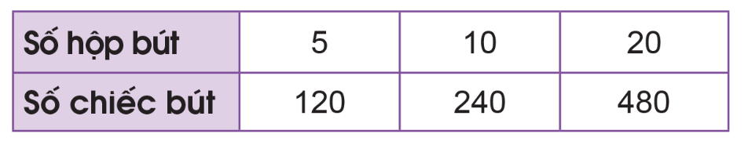
CHẶNG 1
1. Quan sát bảng sau:
a) Nêu nhận xét về quan hệ phụ thuộc giữa số chiếc bút và số hộp bút.
Khi số hộp bút tăng lên 2 lần (4 lần) thì số bút cũng tăng lên 2 lần (4 lần).

Slide 15
CHẶNG 1
1. Quan sát bảng sau:
b) Nếu có 15 hộp bút thì có bao nhiêu chiếc bút?
Bài giải:
15 hộp bút gấp 5 gộp bút số lần là:
15 : 5 = 3 (lần)
15 hộp bút có số chiếc bút là:
120 × 3 = 360 (chiếc bút)
Đáp số: 360 chiếc bút

Slide 16


Chúc mừng bạn
đã vượt qua chặng 1

Slide 17
Một cửa hàng cứ bán được 5 máy tính thì bán được 2 máy in. Hỏi nếu bán được 40 máy tính thì cửa hàng đó bán được bao nhiêu máy in?
CHẶNG 2
Bài giải:
40 máy tính gấp 5 máy tính số lần là:
40 : 5 = 8 (lần)
Nếu bán được 40 máy tính thì cửa hàng đó bán được số máy in là:
2 × 8 = 16 (máy)
Đáp số: 16 máy in

Slide 18

Chúc mừng bạn
đã vượt qua chặng 2

Slide 19

3. Cô Hà có thể gõ được 20 từ trên máy tính trong vòng 30 giây. Hỏi cô Hà có thể gõ được bao nhiêu từ trên máy tính trong vòng 5 phút? Biết rằng tốc độ gõ máy tính của cô Hà là không thay đổi.
CHẶNG 3
Bài giải
Đổi: 5 phút = 300 giây
300 giây gấp 30 giây số lần là:
300 : 30= 10 (lần)
Số từ cô Hà có thể gõ được trên máy tính trong vòng 5 phút là:
20 × 10 = 200 (từ)
Đáp số: 200 từ.

Slide 20

Chúc mừng bạn
đã vượt qua chặng 3

Slide 21
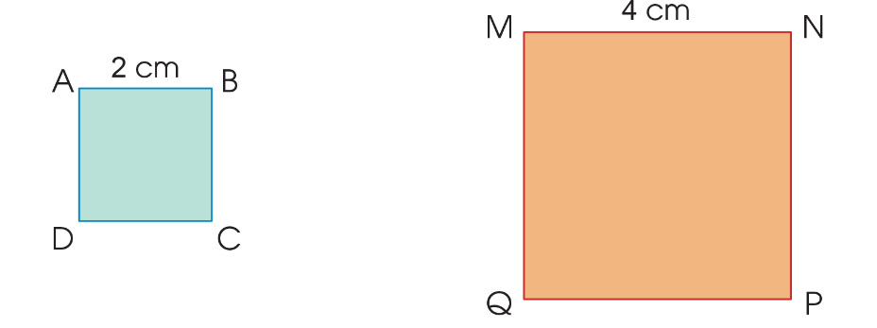

CHẶNG 4
4. Quan sát hai hình vuông sau:
a) Nếu tỉ số giữa độ dài cạnh của hình vuông ABCD với độ dài cạnh của hình vuông MNPQ.
Tỉ số giữa độ dài cạnh của hình vuông ABCD với độ dài cạnh của hình vuông MNPQ là 2 : 4 hay $\frac{1}{2}$.

Slide 22

CHẶNG 4
4. Quan sát hai hình vuông sau:
b) Nêu tỉ số giữa chu vi của hình vuông ABCD với chu vi của hình vuông MNPQ.
Chu vi hình vuông ABCD là: 2 × 4 = 8 (cm).
Chu vi hình vuông MNPQ là 4 × 4 = 16 (cm).
Tỉ số chu vi của hình vuông ABCD với chu vi của hình vuông MNPQ là 8 : 16 hay $\frac{1}{2}$.

Slide 23
CHẶNG 4
4. Quan sát hai hình vuông sau:
c) Nêu nhận xét về quan hệ phụ thuộc giữa độ dài cạnh với chu vi của mỗi hình vuông.
Khi độ dài cạnh của hình vuông tăng lên bao nhiêu lần thì chu vi của hình vuông đó cũng tăng lên bấy nhiêu lần. Nói cách khác, quan hệ giữa độ dài cạnh và chu vi cùa hình vuông là quan hệ tỉ lệ thuận.

Slide 24

Chúc mừng bạn
Đã hoàn thành chuyến
tham quan

Slide 25


